Slide 1
Leave The Island

Slide 2
Предметная область
Разработка взаимодействия компонентов видеоигры от первого лица с базами данных

Slide 3
Команда разработчиков
Коновалов Роман ИВТ-363
Администрирование MongoDB
Аксёнова Виктория ИВТ-364
Администрирование MS SQL
Пивоваров Валентин ИВТ-363
Разработка игры
Администрирование MongoDB
Менеджер проекта

Slide 4



Инструменты

Slide 5



Использованные СУБД

Slide 6



Функциональные требования
Хранение данных
Выборка данных
Обновление данных

Slide 7
Описание хранимых данных в каждой из используемых БД
Персонаж
Сюжет
Звук
Записки
Концовки

Slide 8
Перечень основных операций с базами данных
Примеры составных запросов
Получение информации о параметрах игры.
Выборка данных
Получение пользователем информации о характеристиках персонажа.
Получение пользователем подробной информации о развитии игры.

Slide 9
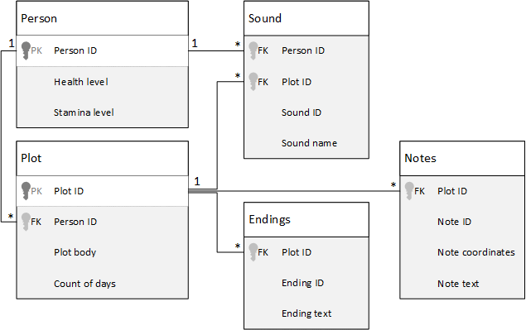
Структура баз данных на верхнем уровне

Slide 10
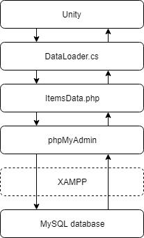
Архитектура приложения на верхнем уровне
MySQL

Slide 11

Результат работы
MySQL

Slide 12
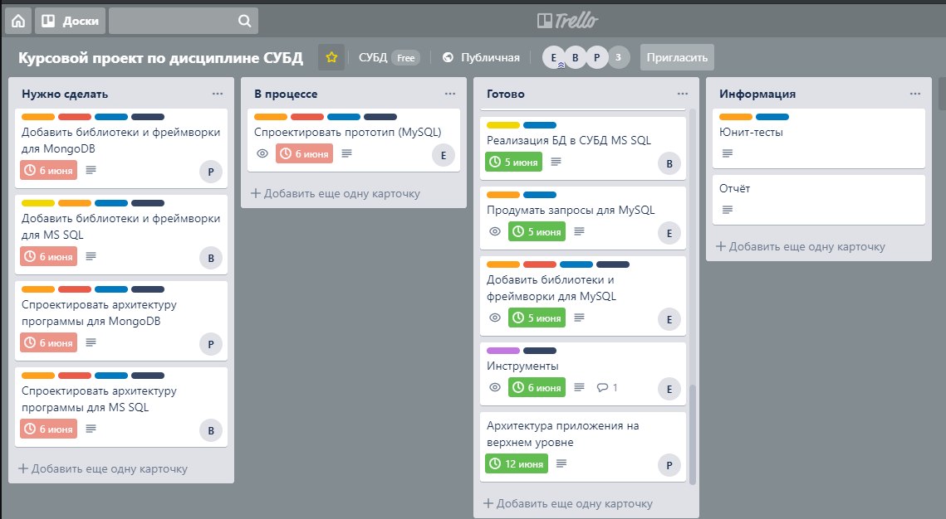
Процесс разработки

